Slide 1
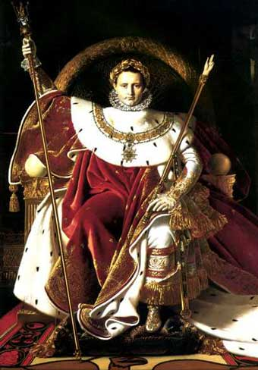
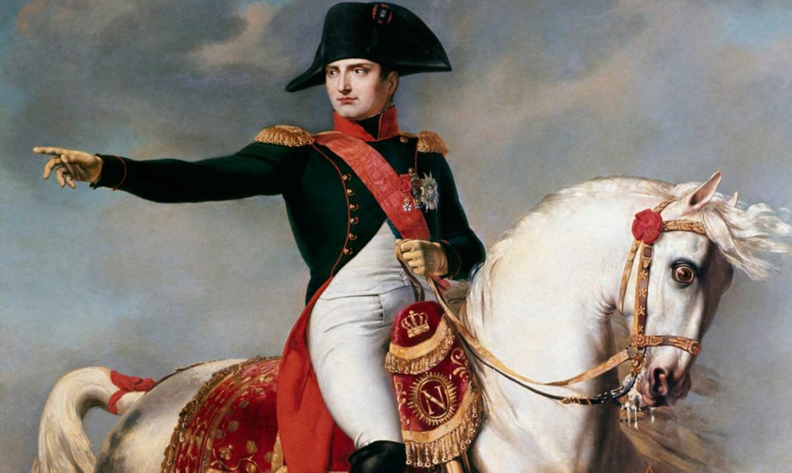
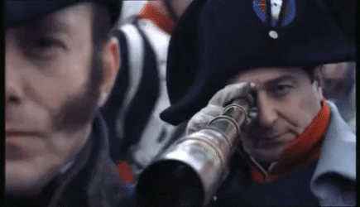
A nagy francia forradalom vége és Napóleon uralma II. RÉSZ

Slide 2
Harc az 1. Koalícióval
Az 1. koalíció (1792): Habs.bir., Spanyolo., Egyesült kir., Szárd kir., Nápolyi kir., később Poroszország <---> a Francia köztársaság ellen
1794 Toulon visszafoglalása, hírnevet szerez magának
 jakobinusok bukása ⇒ öt is nyugdíjazzák
Napoleont a direktórium (1795) alatt aktiválják
1796 Itáliai hadjárat vezetője, demoralizált hadsereg
Rendet teremt ⇒ Győzelmek: 1796 Lodi, 1797 Rivoli
Campo formio-i béke, bábállamok alapítása miatt ellentét a direktóriummal, de az 1. koalíció megszűnik
Anglia azonban egyedül is tovább folytatja a harcot a Francia köztárs. ellen

Slide 3
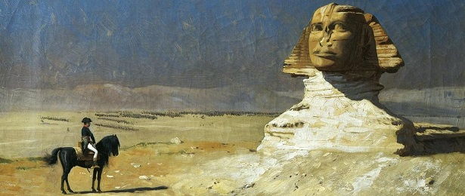
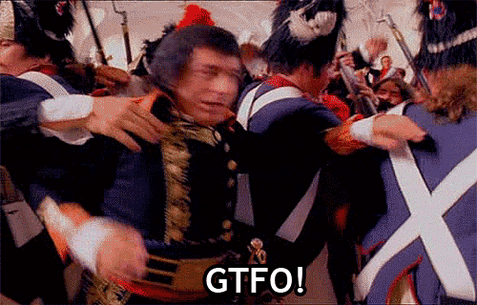
Napóleon zseniális terve: Angliát a gyarmatokon keresztül kell legyőzni
Cél: India, a gyarmati kereskedelem szíve
 Egyiptom elfoglalása – stratégia pont megszerzése
A francia flotta eljut Egyiptomig
- 1798 csata a piramisoknál ⇒ Egyiptom háttérbázis lesz,
- Tovább Szíria felé ⇒ a sivatagban elakad, utánpótlása nincs
- Nelson rátalál Napóleon flottájára ⇒ Abukiri ütközet (a „nílusi csata”) ---- a fr. flotta megsemmisül (győz: Sir Horatio Nelson, brit admirális)
- 1799. Seregét hátrahagyva N. megjelenik Párizsban ⇒ katonai puccs

Slide 4
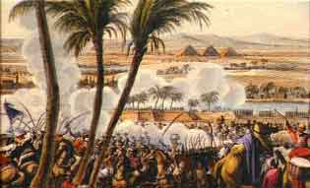
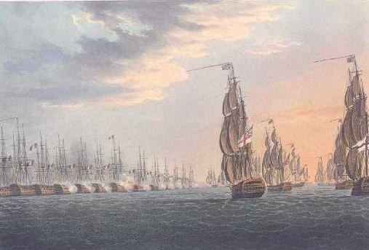
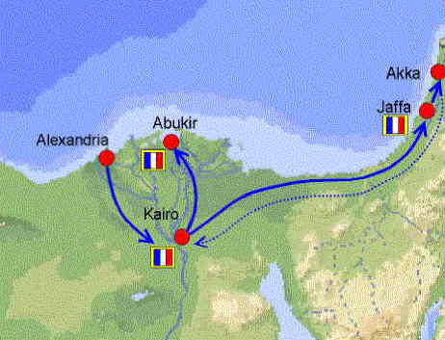
1798 csata a piramisoknál
Abukiri ütközet, a-hol sírba szállt Na-póleon India-terve

Slide 5
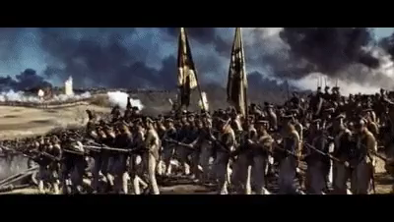
Harc a 2. Koalícióval
1799 --- 2. koalíció: Ang. Aus., Oroszo., Török bir.;
- nincs egység az orosz-osztrák ellentét
- Napoleon külön-külön száll szembe az ellenséggel
 1800 Marengo-i csata --- osztrákok békét kötnek (1801 Luneville-i béke)
 Anglia egyedül marad ⇐ ír kérdés, belpolitikai gondok --- ezért Anglia (ideiglenesen) békét köt Napóleonnal (1802 Amiens-i béke)
1805-ig béke honol Franciaországban

Slide 6
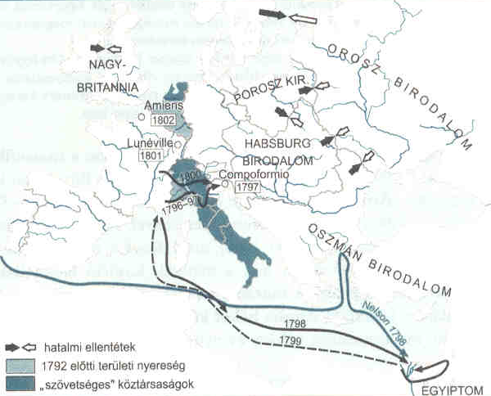

Slide 7
A napóleoni hadvezetés
Napóleon sikereinek alapja: a forradalomban létrehozott tömeghadsereg
 A hadsereg eltartása --- a meghódított ország feladata
A siker másik titka:
 Tehetséges hadvezér --- terv, minőség <---> mennyiség
 gyors helyzetfelismerés, állandó mozgás,
 tüzérség erőteljes alkalmazása, fegyvernemek összhangja
- Hatni tudott az érzelmekre
 Értett a katonák nyelvén…
„Mindenki a tarsolyában hordja
a marsallbotot.”

Slide 8
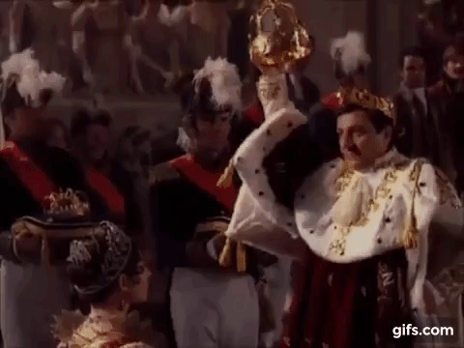
Napóleon, a császár
1804 Notre Dame-ban császárrá koronázza magát:
 kiveszi pápa kezéből a koronát, mint Nagy Károly
 nyílt, rendeleti kormányzás
 császári pompa --- valódi uralkodó benyomása
Békés évek ⇒ segíti a francia
gazdaság fellendülését
Az újabb hódítások
Anglia megtörése a cél
Európai és gyarmati
hegemónia a tét

Slide 9
A fő ellenfél, Anglia
Invázió gondolata - Inváziós flotta felállítása: francia + spanyol(armada)
 1805 - 3. Koalíció: Oroszo, Aus., Ang. ⇒ A békék felmondása
⇓
Szárazföldi és tengeri hadműveletek
 1805 Trafalgar – a szövetséges fr.-sp. flotta veresége az angol flottától  Nelson admirális győzelme és halála
Trafalgar után Napóleon az osztrákok ellen indul
 20 nap alatt Boulogne-tól Bécsig, Ulmnál megveri osztrák sereget
⇓
- Bevonul Bécsbe ⇒ Austerlitz - 3 császár csatája (orosz cár: I. Sándor, osztrák császár: I. Ferenc, Bonaparte Napoleon)
- I. Ferenc békét köt ⇒ A 3. Koalíció vége
Napóleon a koalíciók ellen

Slide 10
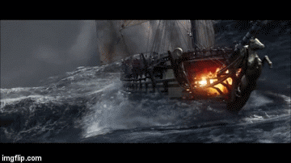
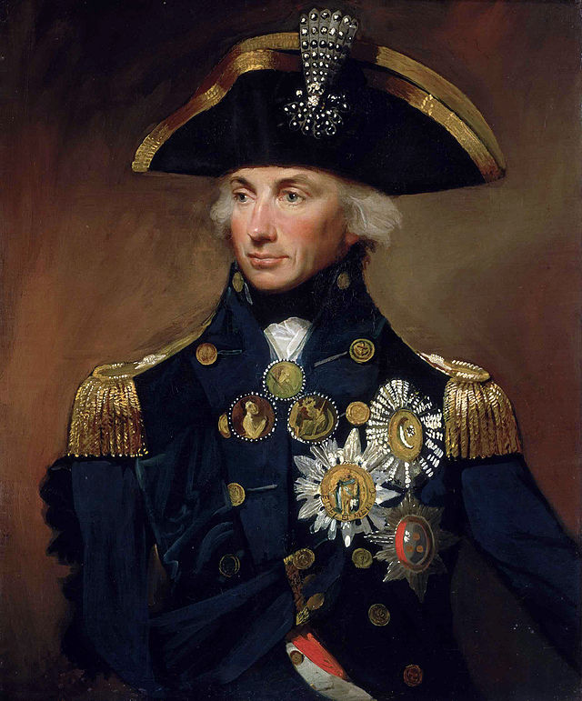
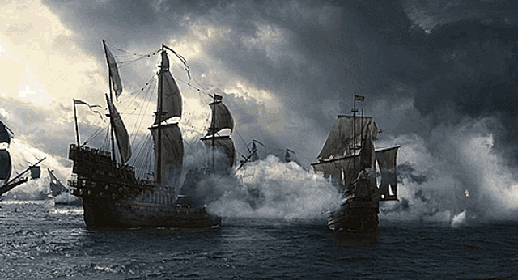
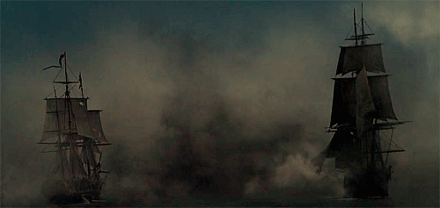
Lord Nelson, akinek tevékenységén bukott meg Napóleon inváziós elképzelése
Trafalgari ütközet

Slide 11
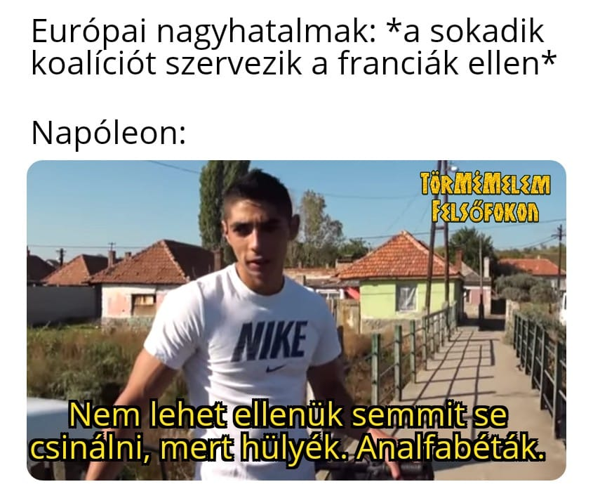

Slide 12
Austerlitz (a 3 császár csatája) után ⇒ új államok, NRCs ⇓
Porosz ellenkezés ⇐ Anglia kihasználja
⇓
1806 Létrejön a 4. koalíció (Ausztr., Poroszo., Oroszo., Svédo.)
 Auerstadt, Jena, Porosz vereségek ⇒ Napóleon Berlinben
⇓
kontinentális zárlat -> Anglia térdre kényszerítése
(nincs felvevőpiac ⇒ meggyengül gazd.)
A kontinentális zárlat következménye:
 A francia ipar fellendül ⇒ de Európa megsínyli
 mennyiségileg, minőség rosszabb, a gyarmatáruk hiányoznak
 Anglia Dél-Am.-ban és máshol előnyökre tesz szert + gyarmatok

Slide 13
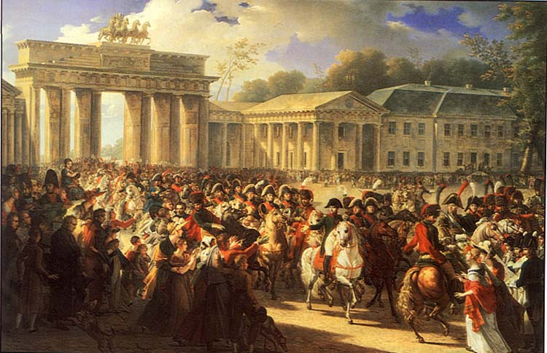
Napóleon 1806-ban legyőzi Poroszországot, majd bevonul Berlinbe
s innen hirdeti meg a kontinentális zárlatot,
Anglia térdre kényszerítésének eszközét.

Slide 14
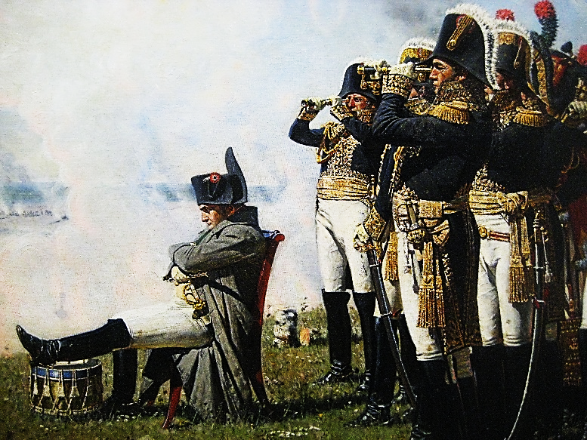
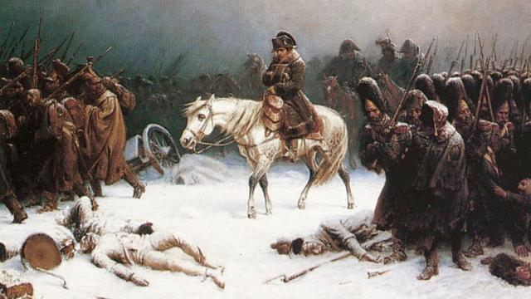
Napóleon bukása
1810-től a gazdasági válság erősödik
szigorítás ⇒ Oroszo.-t sújtja a legjobban, ezért Oroszország megszegi a kontinentális zárlatot és megnyitja kikötőit az angol flotta előtt
1812 Oroszo.-i hadjárat megindítása
 Kutuzov visszavonul - felperzselt föld taktika,
 1812 Borogyino, Napóleon nyer, de nagy a vesztesége (71 000 fő)
 Bevonul Moszkvába, várja orosz békeajánlatot ⇒ de az nem jön
hosszú az utánpótlási útvonalak ⇒ ellátása bizonytalan, jön a tél
Ezért Nap. visszavonul ⇒ Csak a serege roncsai vánszorognak vissza

Slide 15
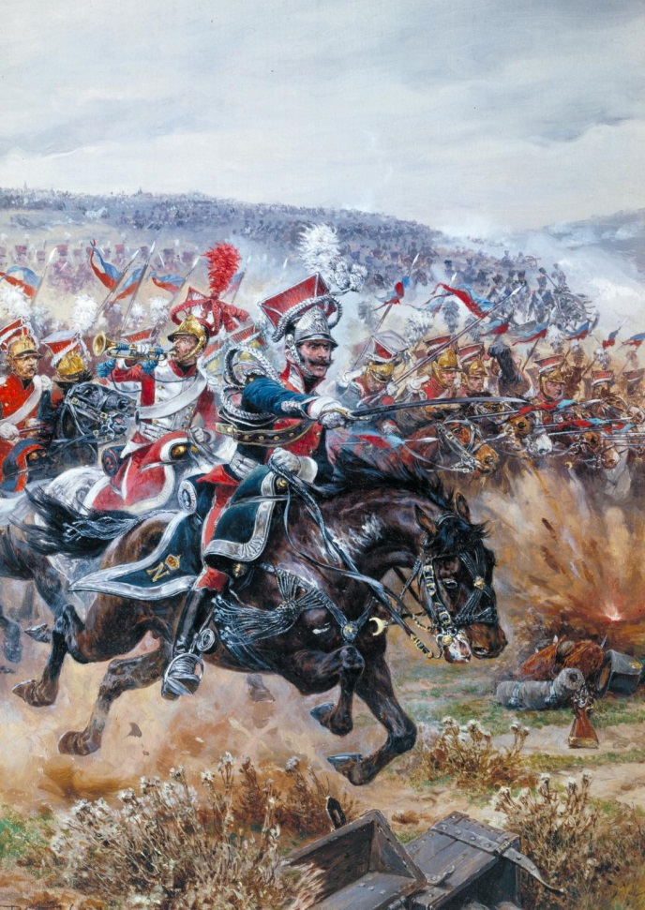
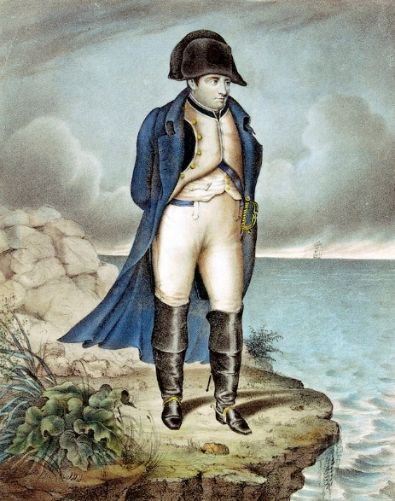
Napóleon veresége ⇒ válság
ellenállás spanyol és német földön
Anglia megszervezi a 6. koalíciót (Oroszo., Poroszo., Svédo., Auszt.)
1812-1813 csak 200 000 fős hadsereggel rendelkezik
 1813 Drezda, Nap. még nyer
 Lipcse „A népek csatája“
 majdnem megnyeri, de katonái eltévednek a ködben
1814-re már csak 30 000 katonával védi Fro.-ot, ⇓
A Koalíció bevonul a Párizsba ⇒ Napoleon lemond ⇒ Elba szigetére száműzik

Slide 16
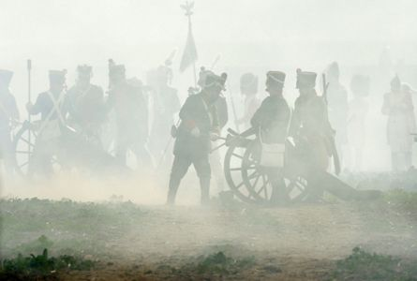
Lipcse, „A népek csatája“

Slide 17
Napóleon lemondása ⇒ a Bourbonok visszatérnek
⇓
„semmit nem tanultak és semmit nem felejtettek ”
Nem rokonszenveznek velük ⇐ Napóleon figyeli az eseményeket
⇓
visszatér a száműzetésből ELBA szigetéről ⇒ lelkesen fogadják
Ülésezik a bécsi kongresszus (1815) ⇐ Nap. elismeri kongresszust
⇓
nem kíván hódítani, de Ők nem hisznek neki
Preventív támadás N.alföldön ⇒ (7) Koalíció ⇒ részleges sikerek
⇓
1815. június 18., Waterloo ⇒ a túlerő legyőzi N. zsenialitását
(s seregének tapasztalatlanságát)
⇓
Atlanti-óceán déli részére, Szent Ilona szigetére száműzik
A 100 nap

Slide 18
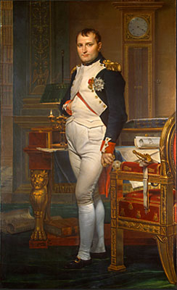
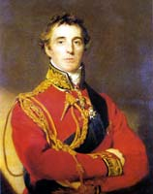
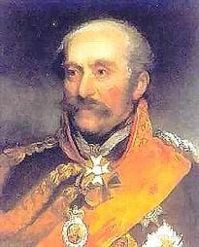
Waterloo generálisai
Wellington
Blücher
Napóleon

Slide 19
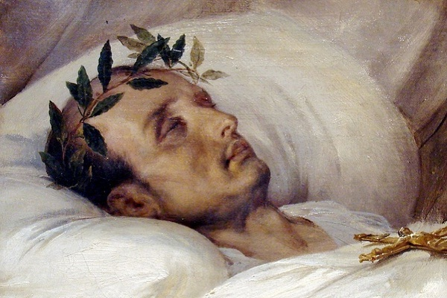
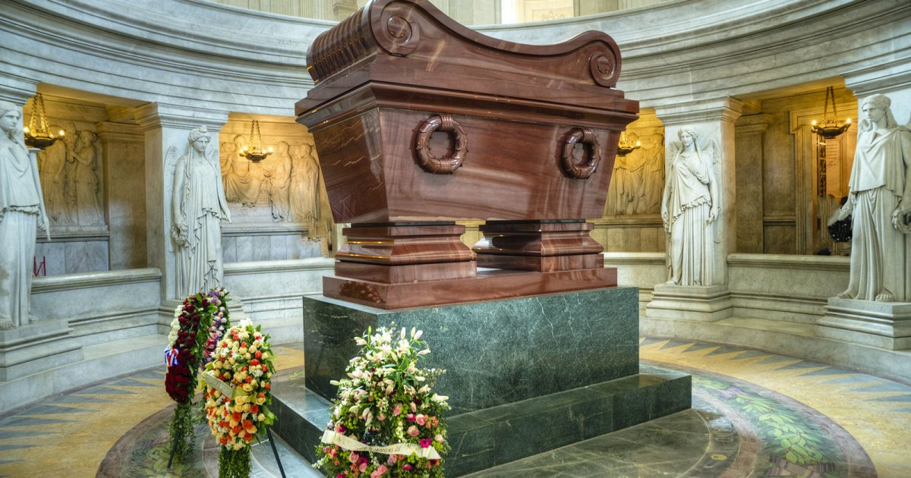
Napoleon a halálos ágyán
Napoleon koporsója Párizsban

Slide 20
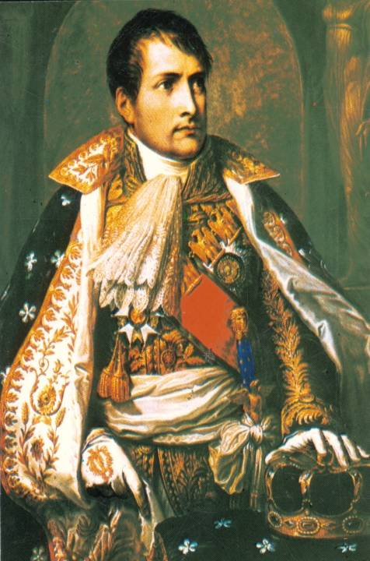
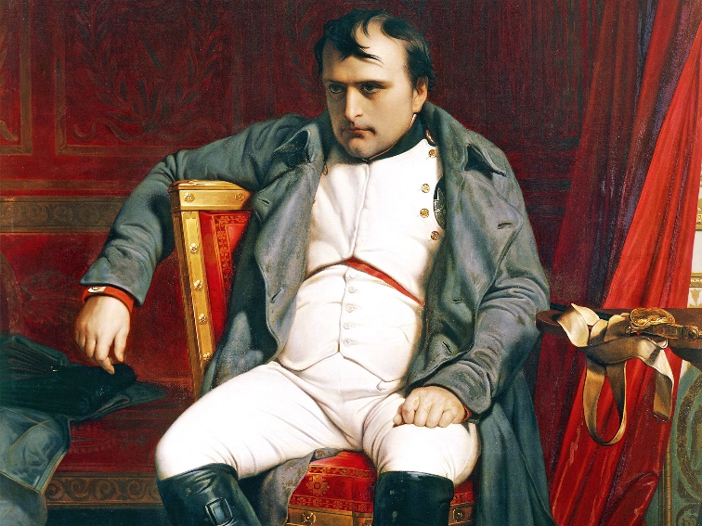
Bonaparte Napóleon
1769 Korzika (Ajaccio) szegény nemesi családban
1793 tüzérparancsnok
1794 tábornok
1795 beleágyúztat a királypárti felkelőkbe
1796-97 itáliai hadjárat → nemzeti hős
1798-99 egyiptomi hadjárat (angolok ellen) - sikertelen
1799 a brumaire-i államcsíny → Bonaparte első konzul
1804 a franciák örökös császára
1805-07 Napóleon külpolitikai sikerei (Európa felosztása az orosz cárral)
1810 Napoleon 2. felesége: Mária Lujza (Habsburg), I. Ferencnek, Magyarország királyának lánya
1812 az orosz hadjárat - sikertelen
1813 Lipcse – a „népek csatája” → száműzetés Elba szig.
1815 Waterloo – Napoleon utolsó veresége -->
1821 Száműzetés - Szt. Ilona szigete - meghal

Slide 21
Köszönöm a figyelmet!

